Slide 1
Цифровой стандарт педагога

Slide 2
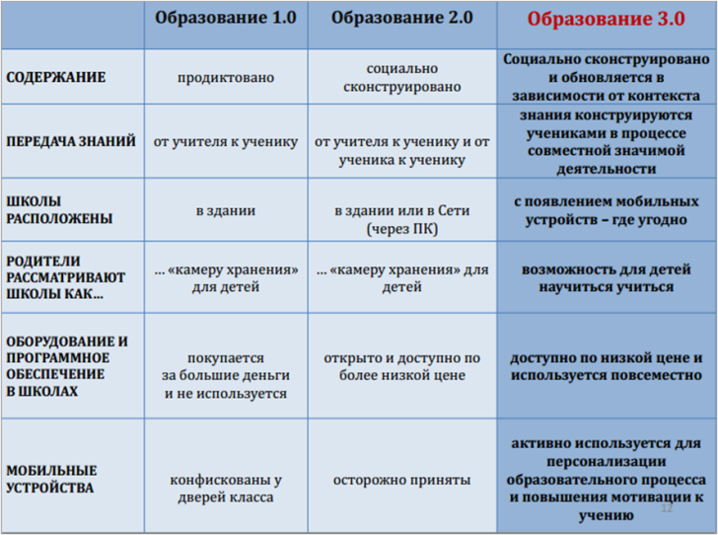

Slide 3
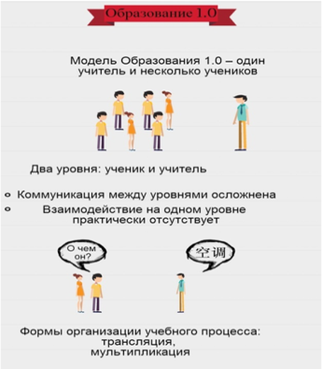
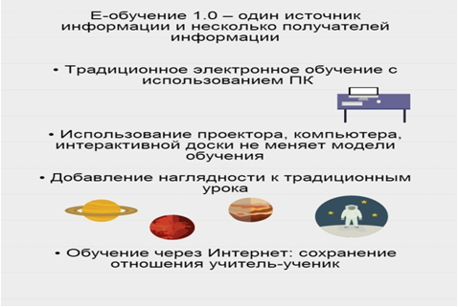

Slide 4
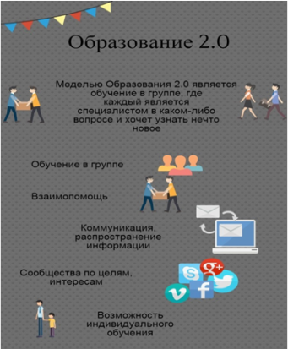
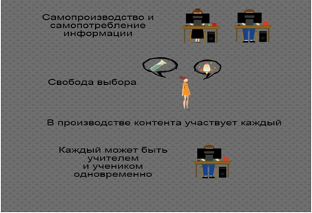

Slide 5
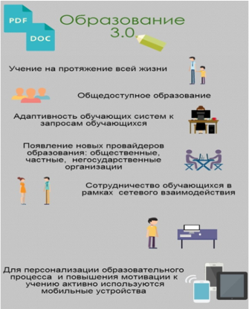
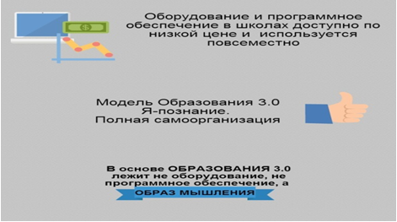

Slide 6
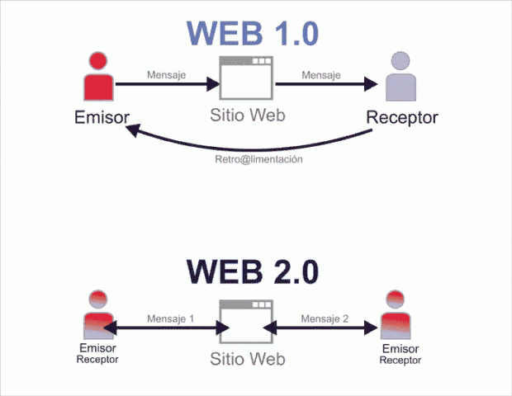

Slide 7


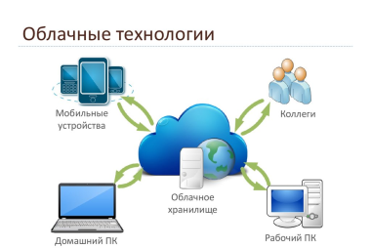


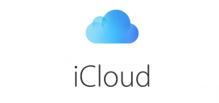
Облачные технологии
– это технологии распределенной обработки данных, в которой компьютерные ресурсы и мощности предоставляются пользователю как Интернет-сервис

Slide 8
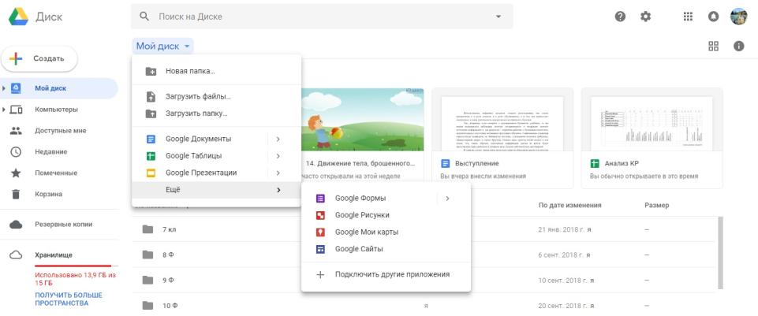
drive.google.com

Slide 9



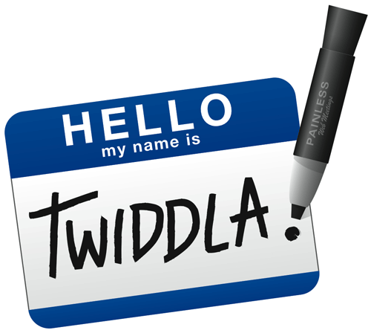
Lino – это бесплатный сервис, интерактивная доска работающая в режиме web - en.linoit.com
Realtime Board - онлайн доска для командной работ - это бесконечная виртуальная доска, на которую могут вытягивать картинки, видео, документы, а также делать заметки -рисовать, писать, клеить стикеры - сохраняя результаты в реальном времен - realtimeboard.com
Padlet - создавай прекрасные доски, документы и веб-страницы, которые легко читать и интересно участвовать - padlet.com
Twiddla – многофункциональная и удобная он-лайн доска www.twiddla.com

Slide 10


popplet - это бесплатный Интернет-ресурс, позволяющий взаимодействие участников с целью составления структурных схем и осуществления мозгового штурма. Одним из важных достоинств этого ресурса, по сравнению с аналогичными, является его мультимедийный характер - popplet.com
edpuzzle - онлайн-сервис, который позволяет монтировать видео, добавлять голосовые комментарии и вопросы по пройденному материалу - edpuzzle.com

Slide 11



tinycards - сервис для быстрого запоминания в форме карточек. Интервальное повторение новых слов и понятий до тех пор, пока учащийся как следует не запомнит материал - tinycards.duolingo.com
kahoot! - сервис для создания онлайн викторин, тестов и опросов - kahoot.com
thinglink - сервис позволяет создавать мультимедийные плакаты, а другими словами, «говорящие картинки», на которые наносятся маркеры - thinglink.com

Slide 12
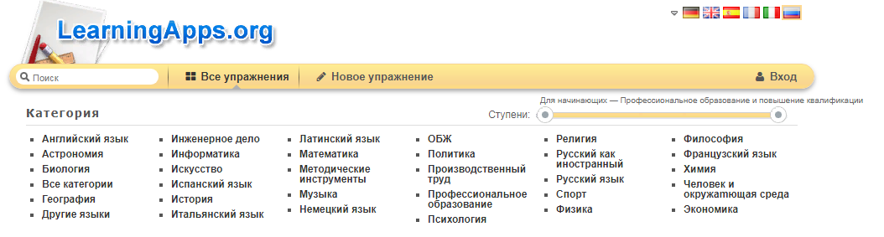

Slide 13
Ссылка на наш майский школьный вебинар
https://yadi.sk/i/4Lia_w7v8X8hEQ

Slide 14
СПАСИБО ЗА ВНИМАНИЕ!

